Slide 1

Programování
Ladění, debugging

Slide 2
Řešení chyb v kódu v průběhu implementace
Syntaktická chyba
Viditelná přímo v IDE (červené podtržení)
Zabraňuje kompilaci a sestavení projektu
IDE se nám snaží poradit, jak daný problém vyřešit v přehledu chyb
Běhová chyba (nepohlídání podmínek, vstupů, …)
Odhalení pomocí try-catch
Nebrání v překladu kódu
Často způsobuje pád programu, vytvoření výjimky v běhu programu
Logická chyba
Velmi špatně odhalitelná
Debugging

Slide 3
Syntaktická chyba
Chyb, které odhalí samotné IDE a znemožňuje spuštění
Oprava takové chyby závisí od jejího typu
Zpravidla se jedná o chybějící nebo přebývající znaky
Syntaktická chyba vzniká i voláním proměnné nebo funkce která neexistuje
Chyby, které jsou vypsány v příslušné sekci řešte odshora
Je dost možné, že drobná chyba je navázána na další chybová hlášení
V případě, že nerozumíte, co za chyby vám IDE hlásí – zkopírujte chybovou hlášku a využijte Google (určitě nejste první s daným problémem)

Slide 4
Běhová chyba
Středně závažná chyba, která se projeví až po spuštění a používání programu
Typickým příkladem běhové chyby například nemožnost přistoupit na volaný soubor, nesprávný formát vstupů nebo špatná práce s pamětí
Pro tyto typy chyb využíváme pojem Exceptions (výjimky v běhu programu)
Vznik výjimky můžeme vynutit pomocí klíčového slova throw
throw new Exception(“zpráva nové výjimky“);
Výjimky odchytáváme pomocí konstrukce try-catch

Slide 5
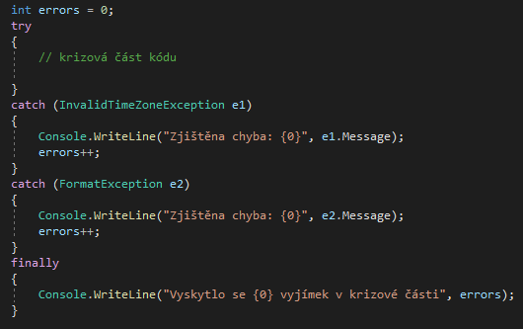
Ukázka použití konstrukce try-catch
Do bloku, kterému předchází klíčové try vkládáme kód, který může vytvořit výjimku v běhu programu
Pomocí catch můžeme odchytávat buď specifické typy chyb nebo obecně všechny výjimky
Blok finally je vykonán bez ohledu na výskyt výjimky

Slide 6
Logická chyba
Vytvořený program lze spustit, nevzniká žádná výjimka při běhu
Program ovšem nedělá to, co od něj očekáváme
Neexistuje obecný postup jak takovou chybu opravit
Pro identifikaci chyby využíváme debuggingu (krokování)
Umístění tzv. breakpointu na řádek kódu, od kterého sledujeme chování programu
Sledujeme hodnoty proměnných a kontrolujeme vůči navrženému algoritmu
Chyba ovšem může vzniknout již při návrhu algoritmu
Proto nepodceňujme návrh algoritmu například pomocí vývojového diagramu

Slide 7
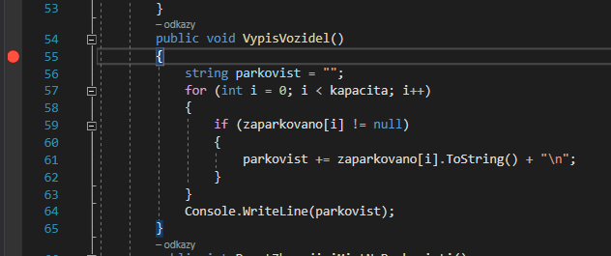
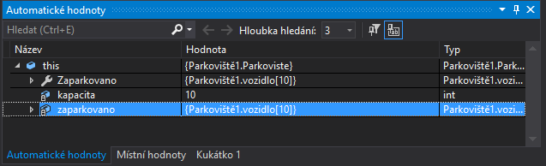
Ukázka debuggingu

